Slide 1

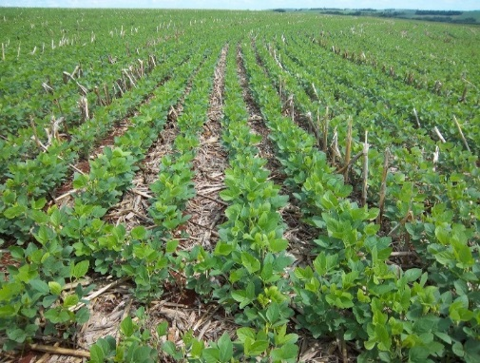
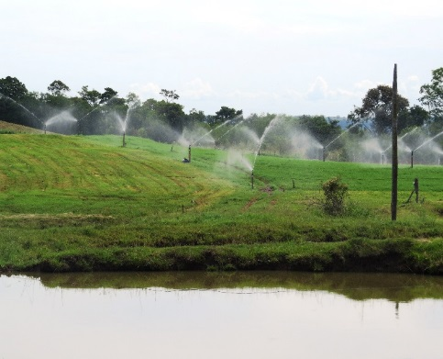
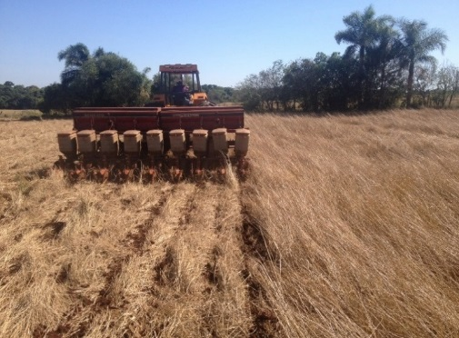
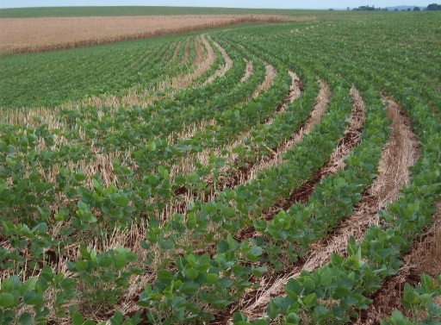
Resultados 2017 e ações de ATERs para 2018
Edemar Valdir Streck
Assistente Técnico em Manejo de Recursos Naturais EMATER/RS

Slide 2

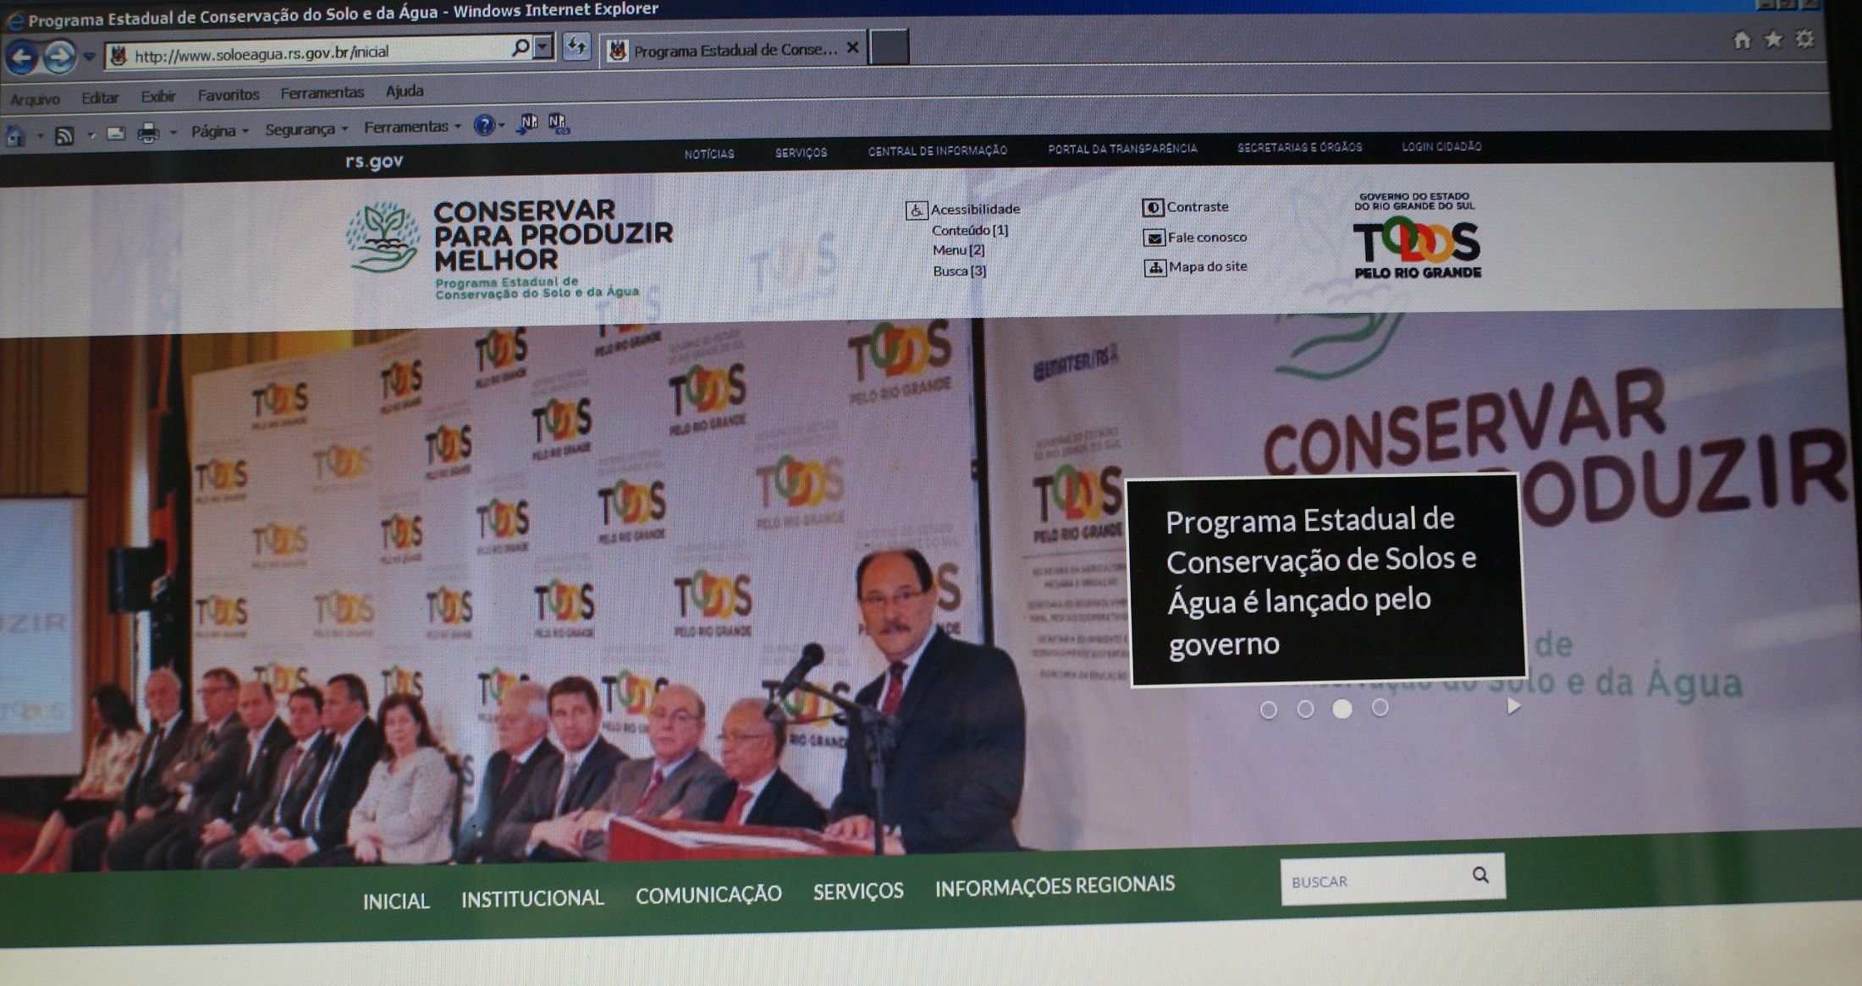
POLÍTICA ESTADUAL
O DECRETO Nº 52.751 DE 04 de dezembro de 2015
Informações:http://www.soloeagua.rs.gov.br

Slide 3
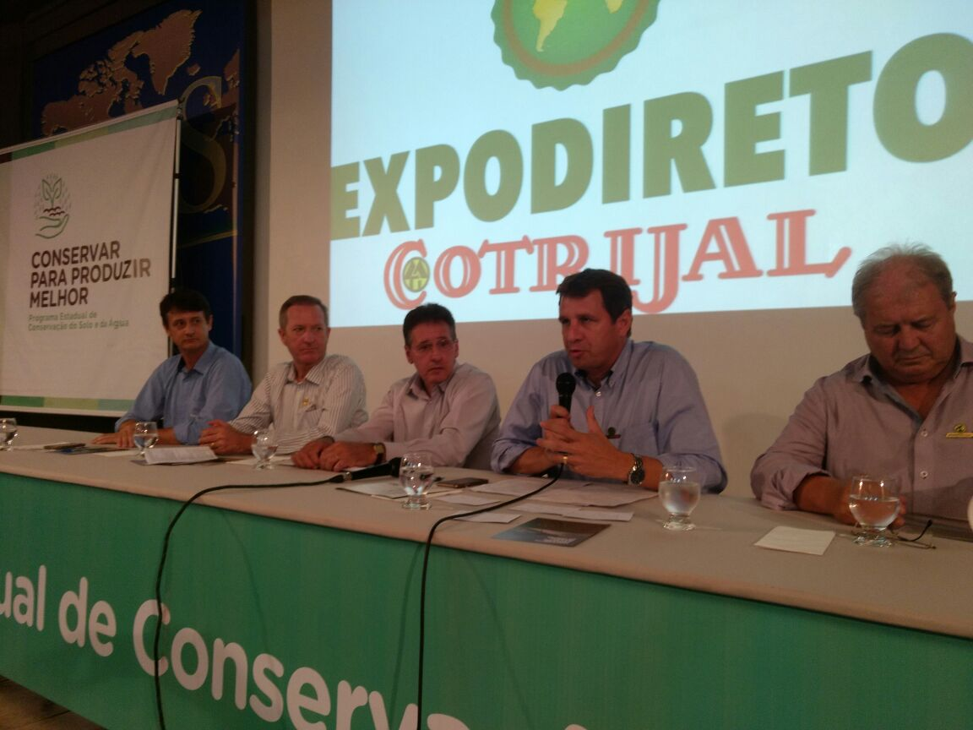
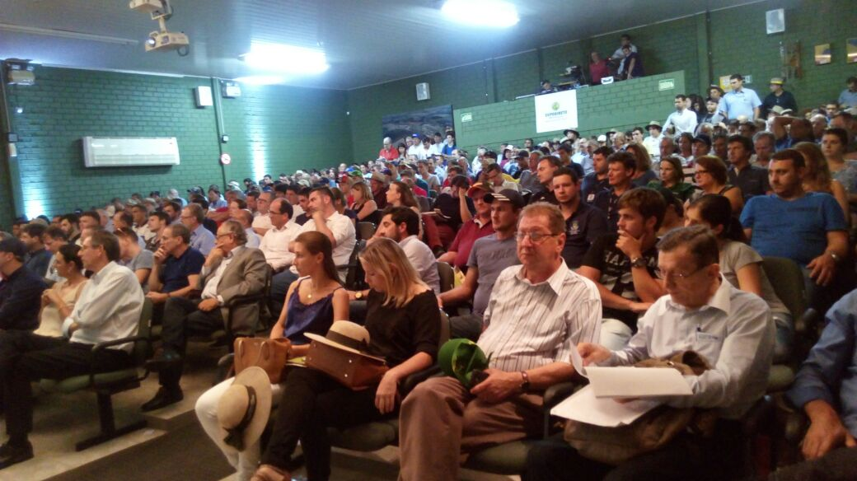
Resultados de ATERS
Foruns
Forum Estadual Solo e Água
Organizadores: Emater, SEAPI, EMBRAPA, CCGL Tec, IFFs, Unicruz, Unijuí, SARGs, FEBRADP
Apoiadores: Cotrijal, UPF, CREA, Cotribá, Canal Rural, SDR, SEMA, SEDUC

Slide 4
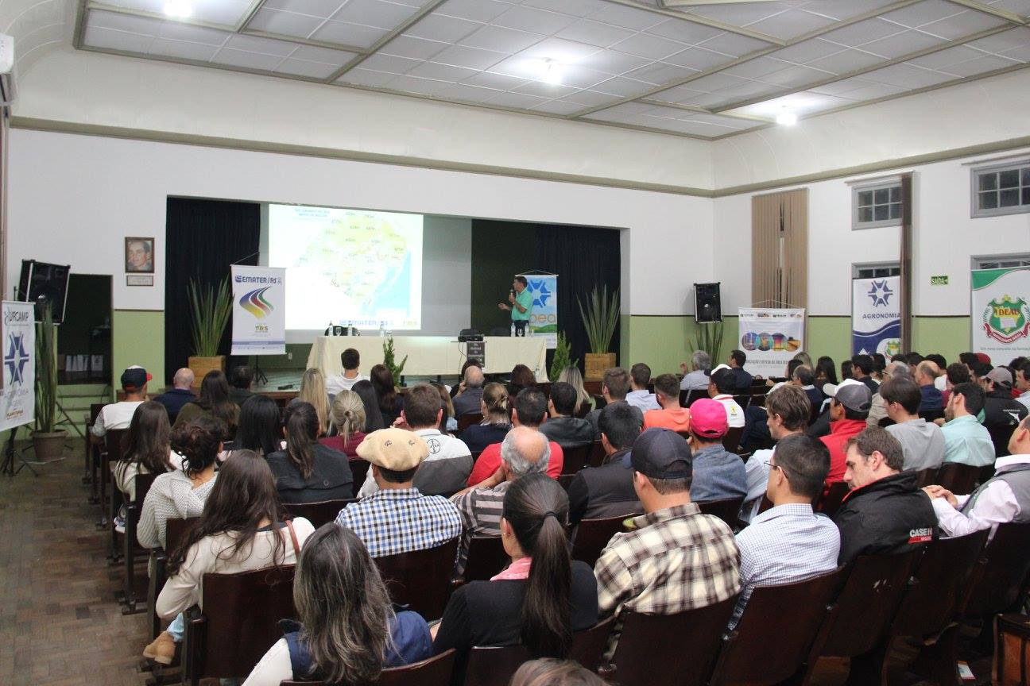

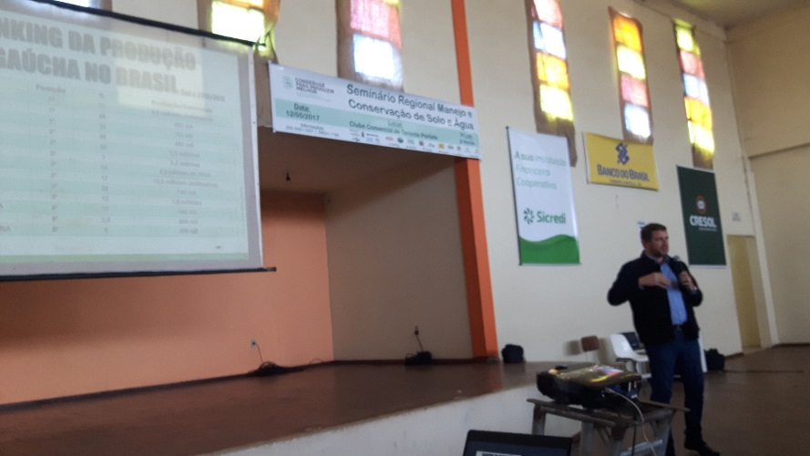
Resultados de ATERS
Campanha de conservação solo
Seminários
Dia Nacional da Conservação do Solo Bagé
Locais: São Borja; Maçambará; Três Passos; Mato Queimado; Santo Augusto; Paraíso do Sul; Rosário do Sul; Teutônia; Boa Vista das Missões, Jóia, Arvorezinha, etc
Tenente Portela

Slide 5
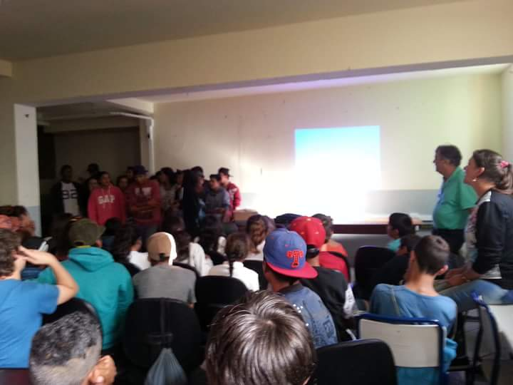
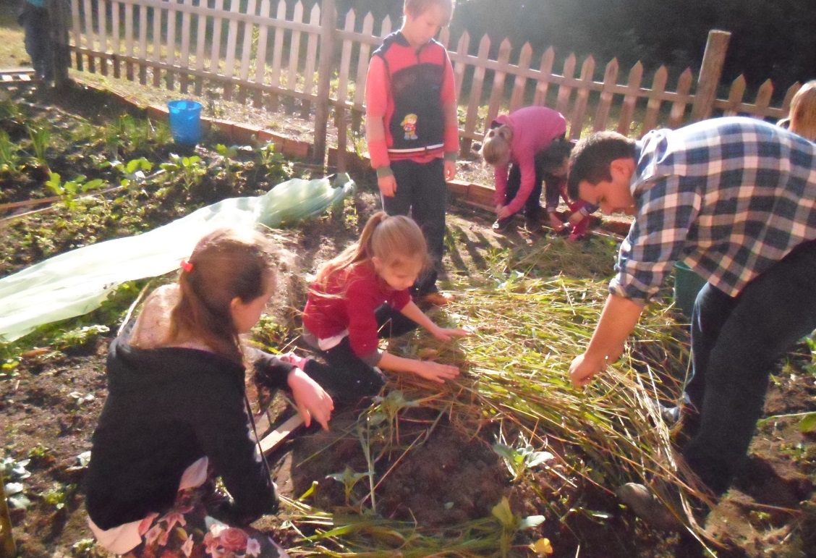
Resultados de ATERS
EMATER/RS
Ensino solo e água na escola
Palestra em Escolas
Horta escolar – cobertura solo

Slide 6

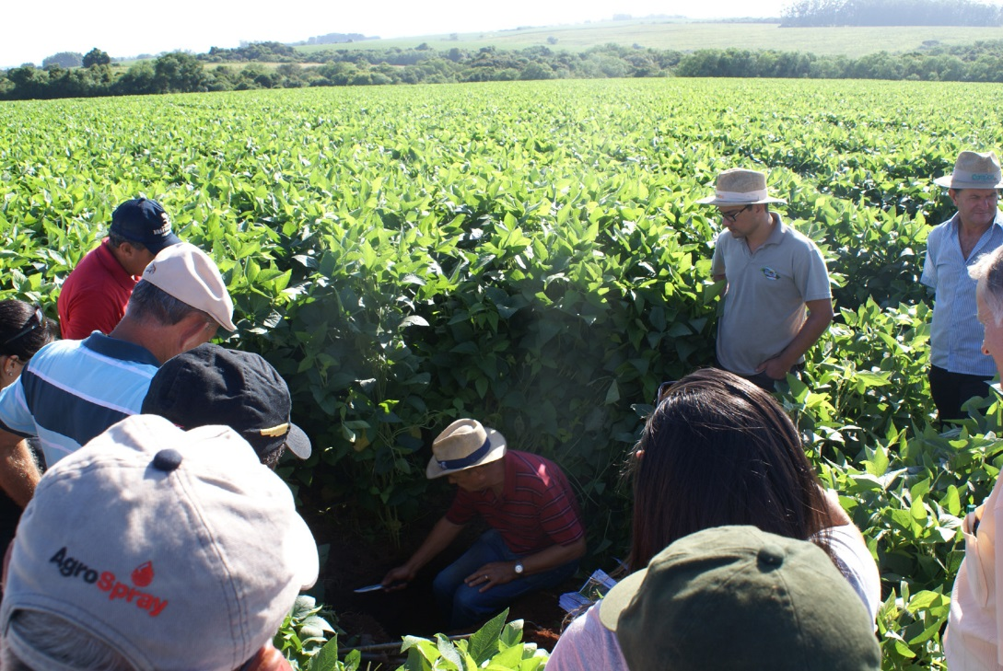
Resultados de ATERS
Dias de campo

Slide 7
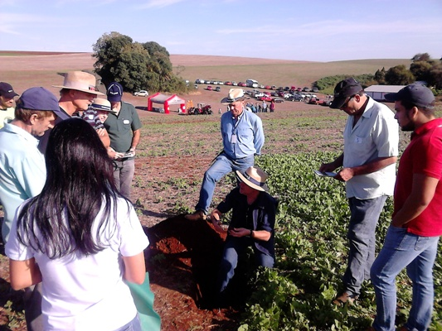
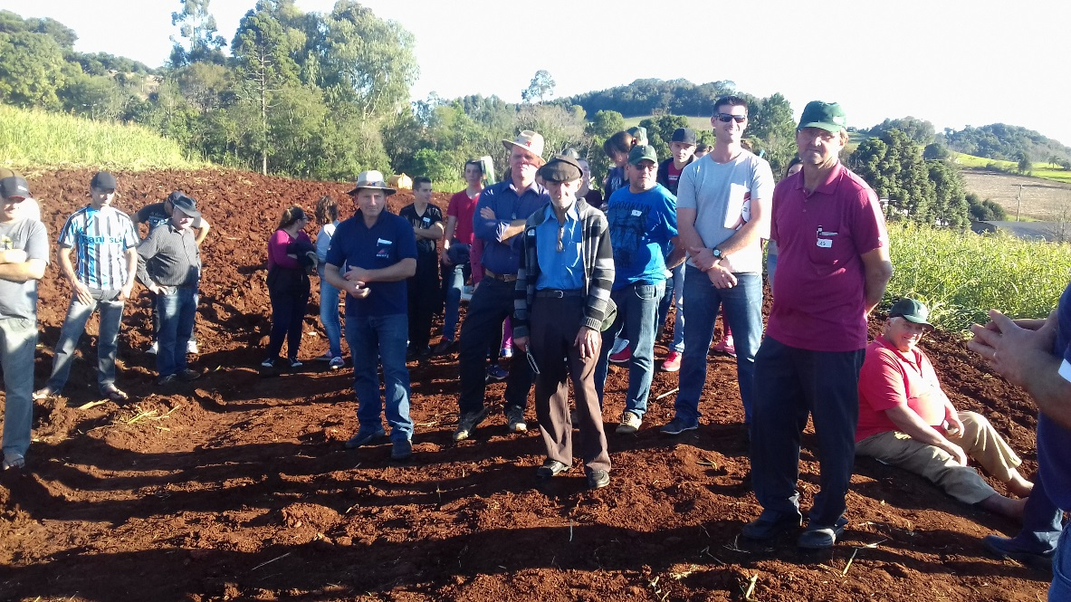
Resultados de ATERS
Dias de campo
Ibirubá
Carlos Gomes

Slide 8
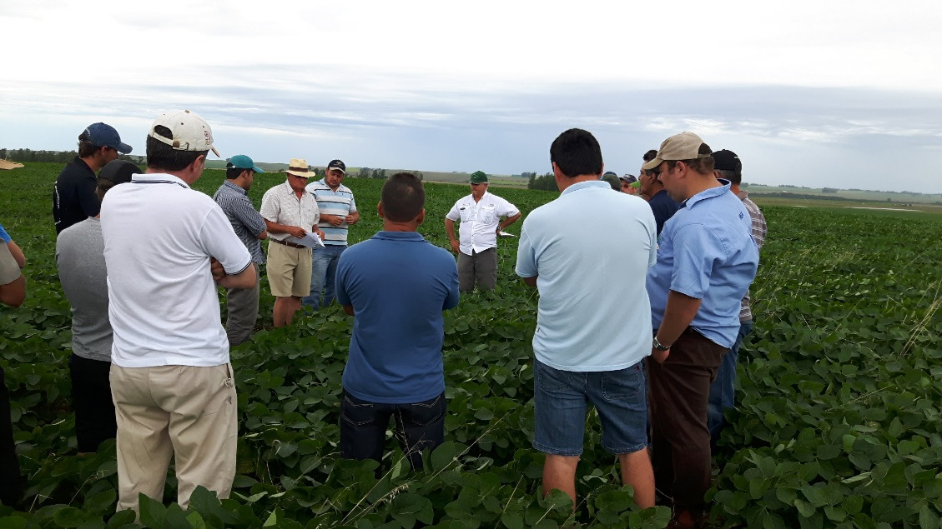
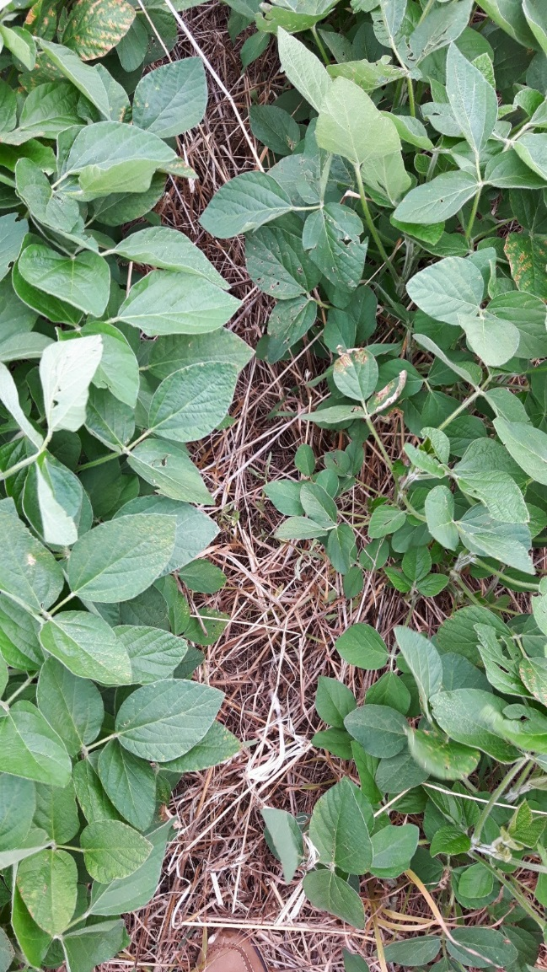
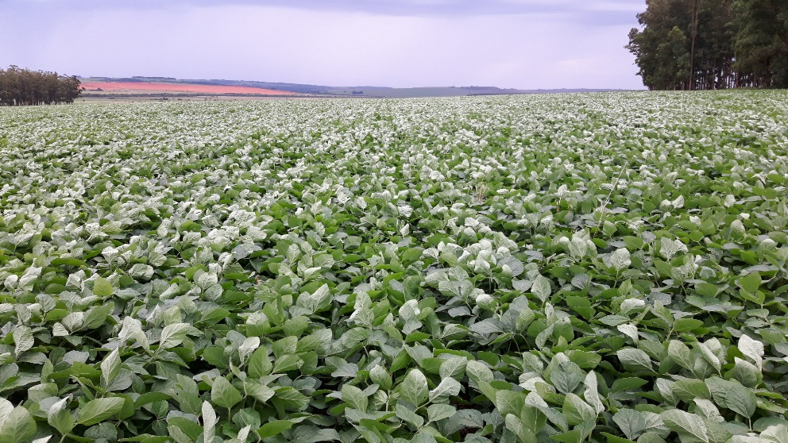
Resultados de ATERS
Trocas de experiência
Soja na Integração lavoura pecuária – Agropecuária Nemitz – Manuel Viana

Slide 9
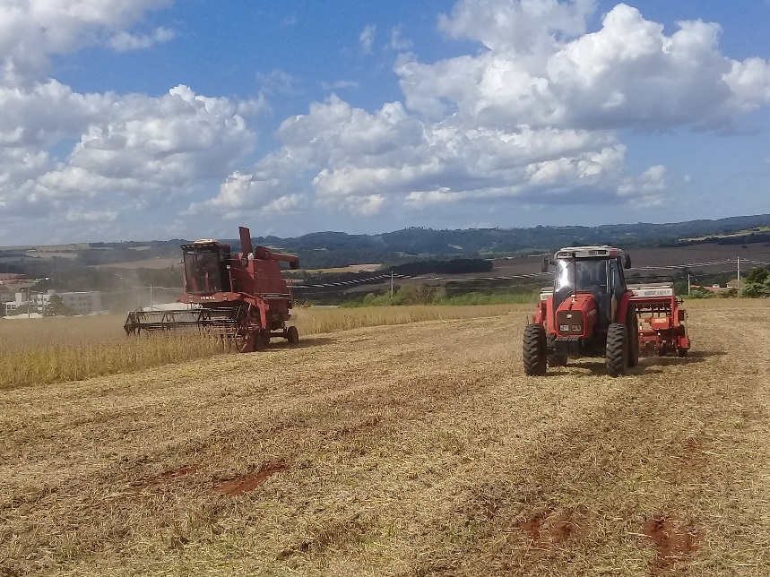
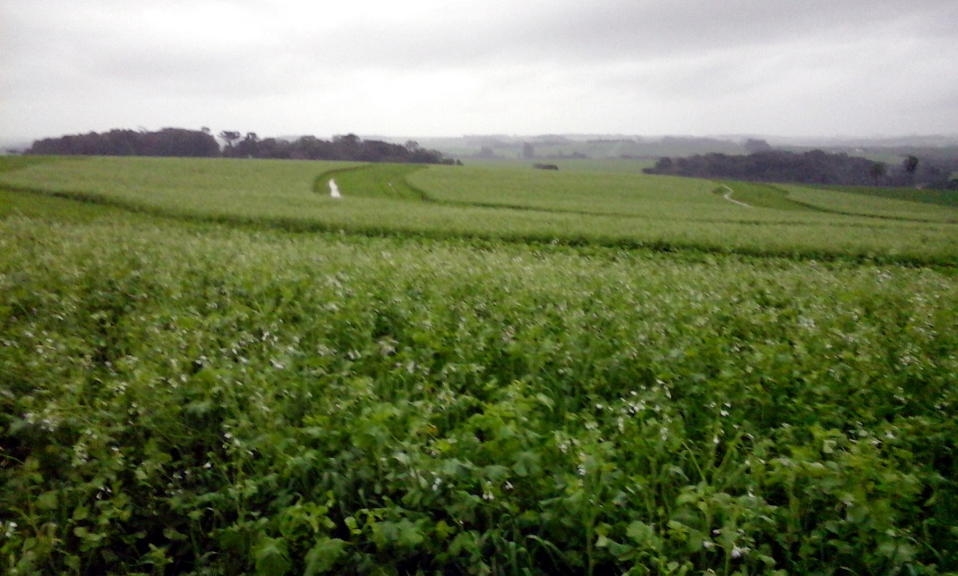
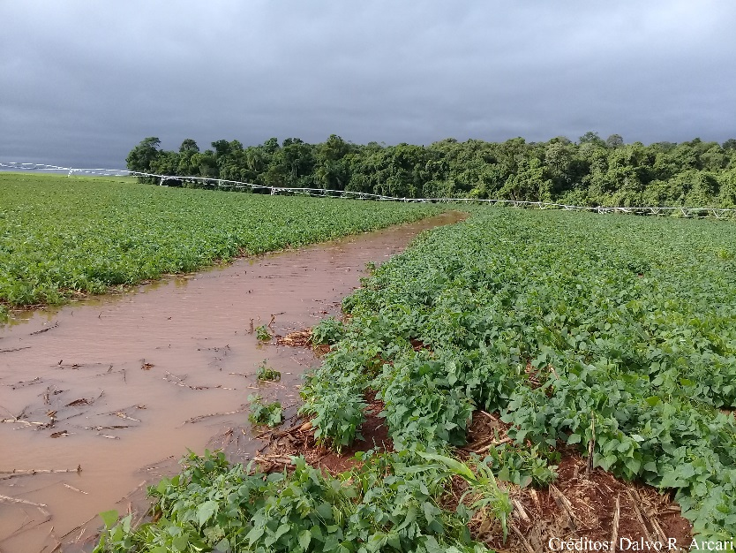
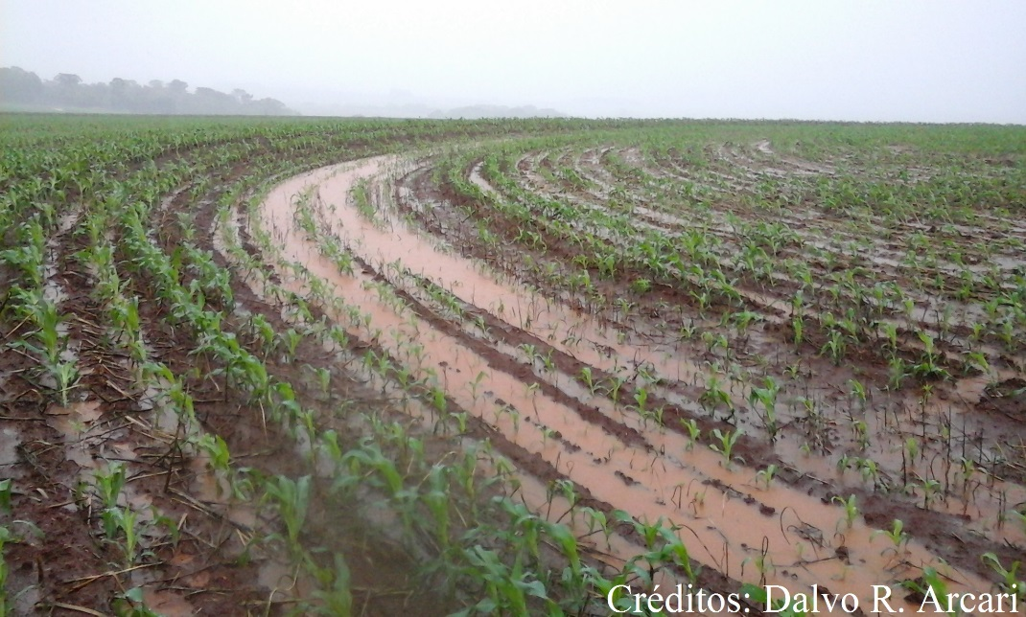
Resultados de ATERS
Unidades de Referência
Município MORMAÇO

Slide 10
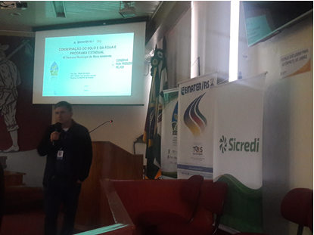
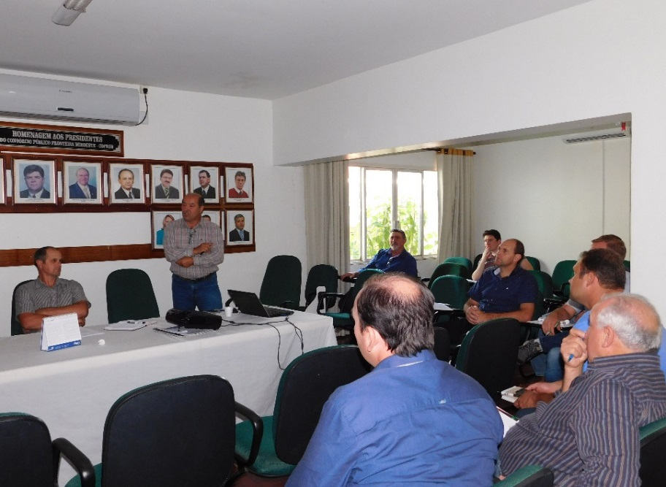
Resultados de ATERS
Reuniões com lideranças
Câmara de vereadores de Erechim 07/06/17
Reuniões com Secretários Municipais e Associação prefeitos

Slide 11
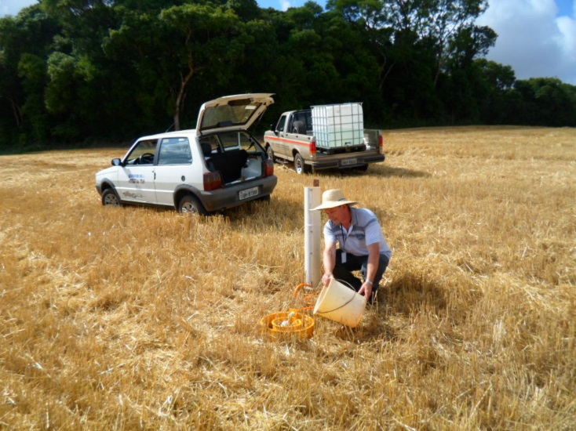
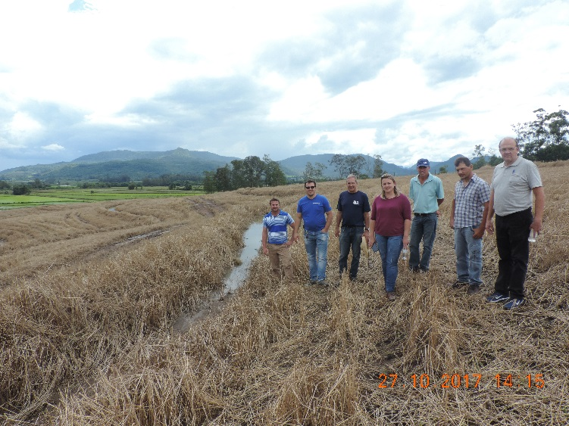
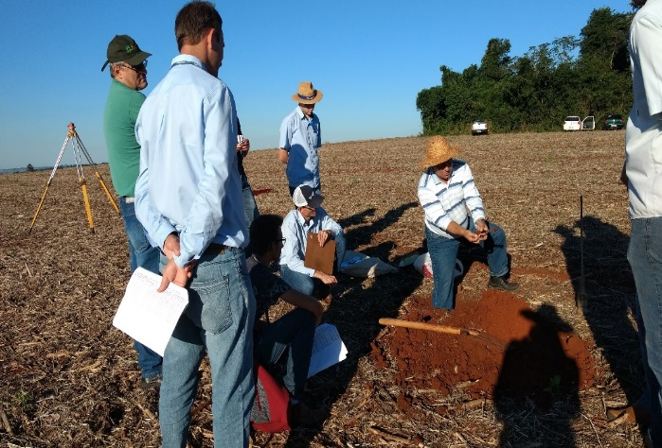
Resultados de ATERS
Unidades de referência

Slide 12
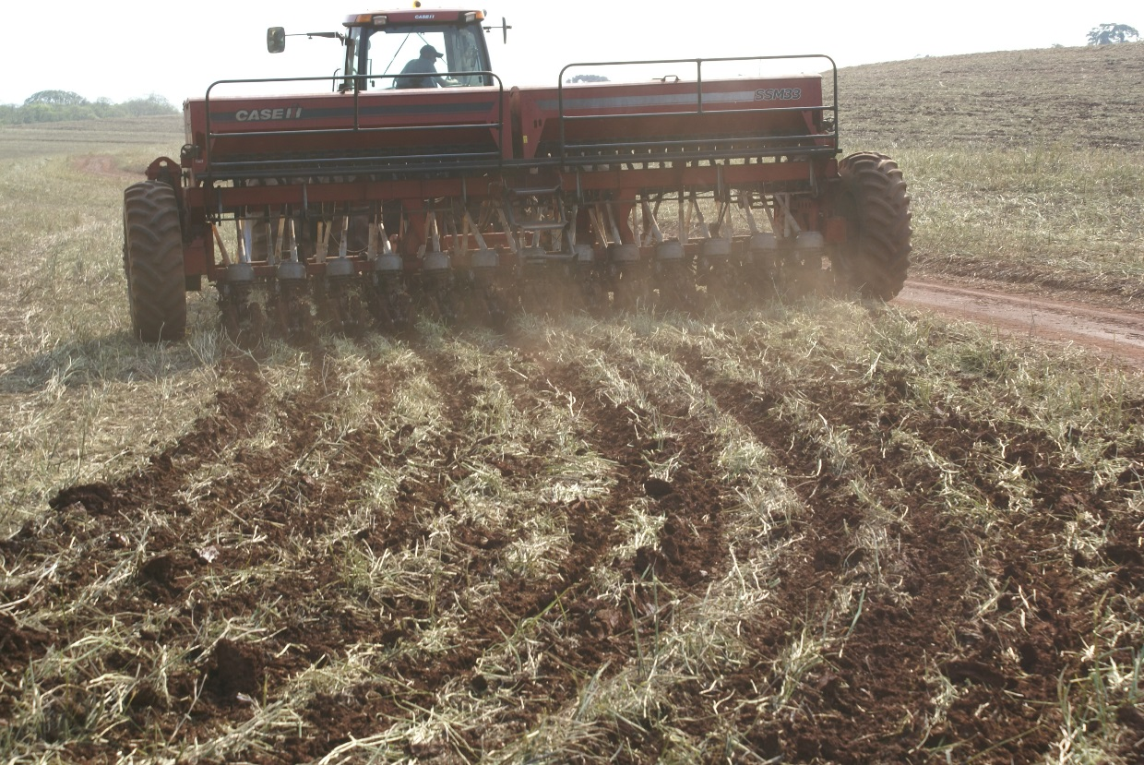
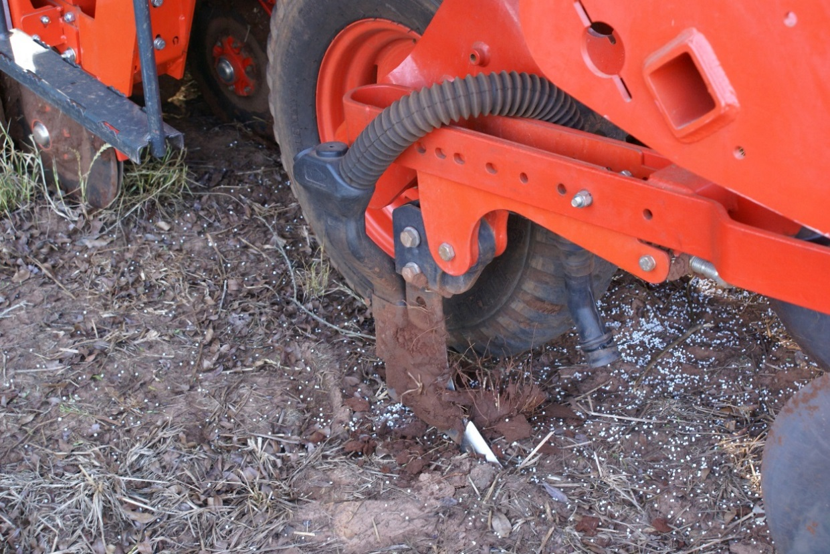
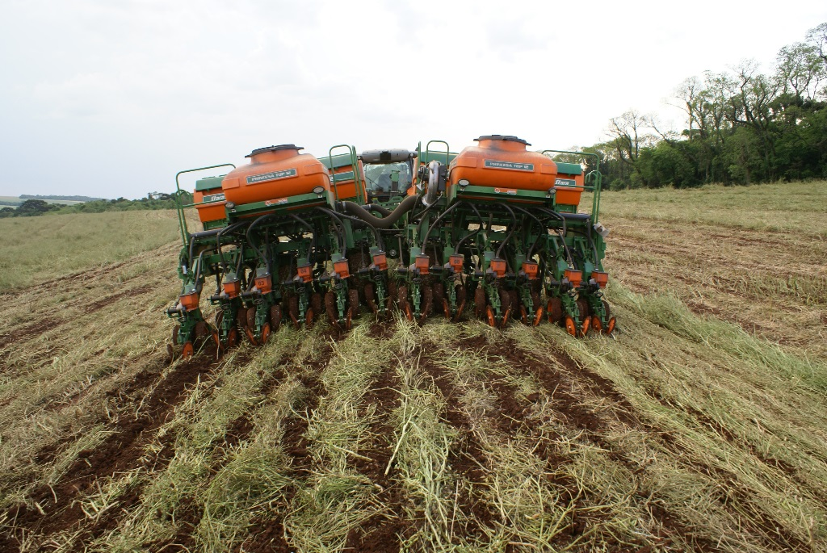
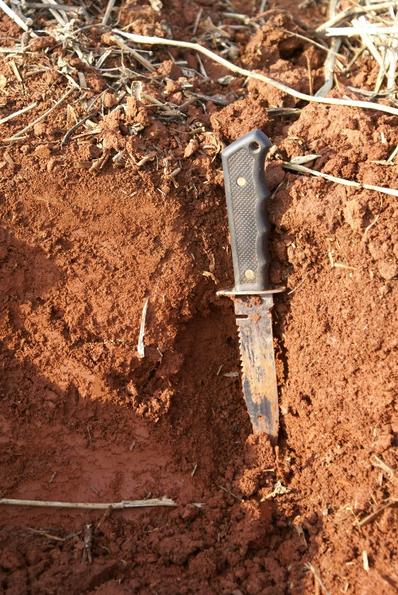

Slide 13
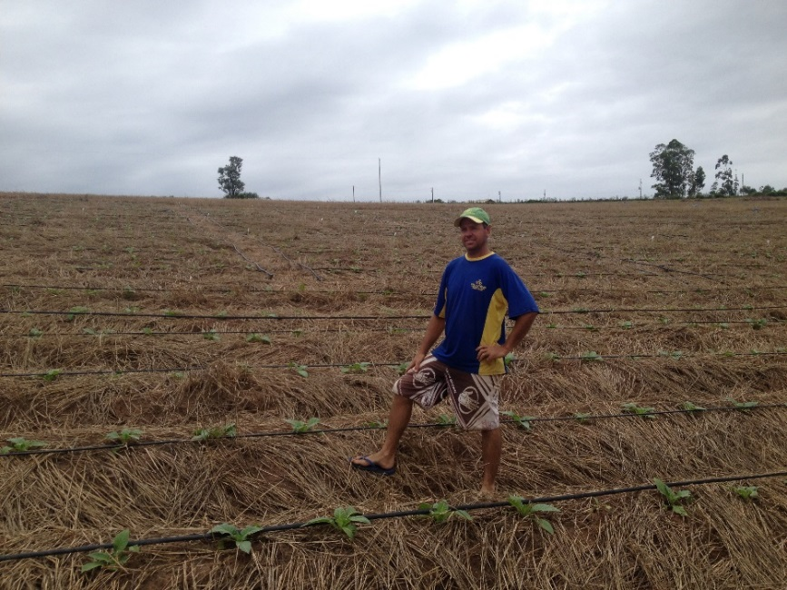
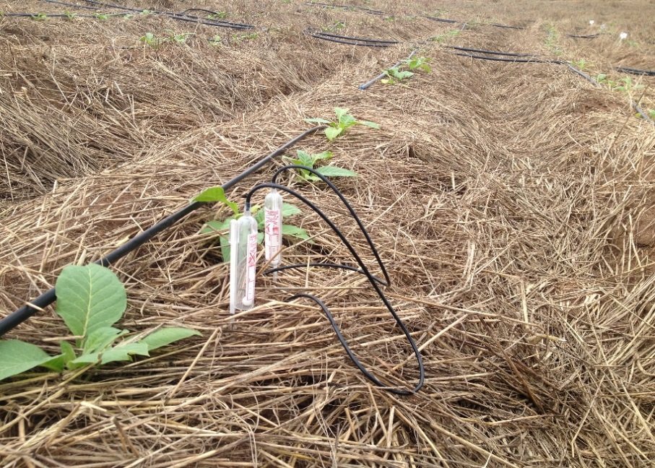
Resultados de ATERS
Unidades de referência

Slide 14
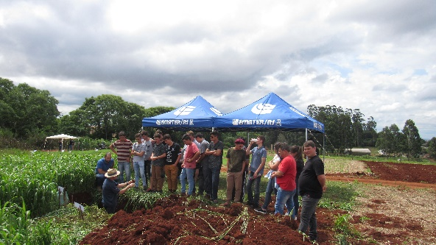
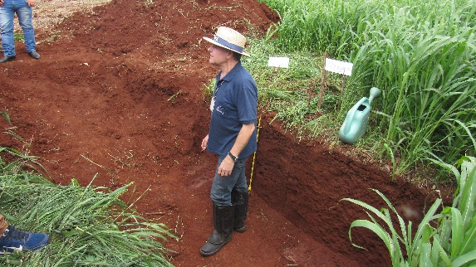
Resultados de ATERS
DIAS DE CAMPO EM FEIRAS

Slide 15


Resultados de ATERS
Campanhas regionais

Slide 16


Slide 17
Resultados da ATER
Resultados – Emater –RS
Seminários: 70 para 2258 agricultores
Unidades de Referência e Demonstrativas: 59
Capacitações/curso: 56 para 517 agricultores
Excursões:127 para 1662
Dias de campo : 211 para 2532 agricultores

Slide 18
Resultados da ATER
Resultados – Emater –RS
Artigos de jornais: 110
Programas e rádio: 545
Programas de TV: 4

Slide 19
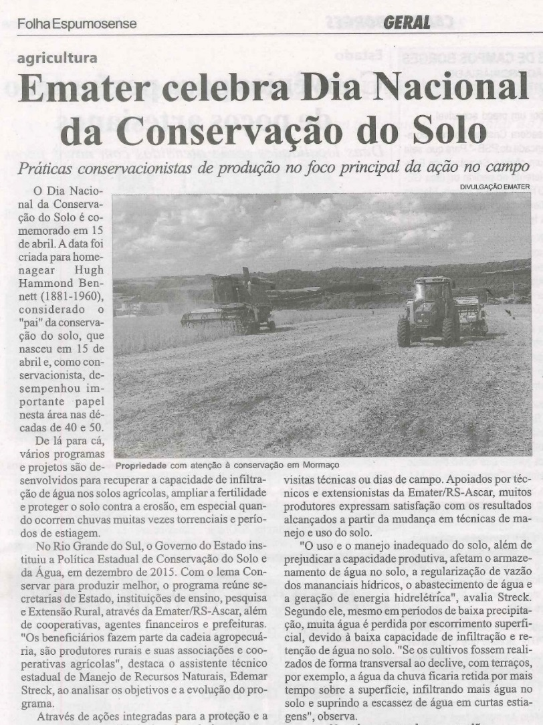
Resultados de ATERS
Notícias jornais
Dia Nacional

Slide 20
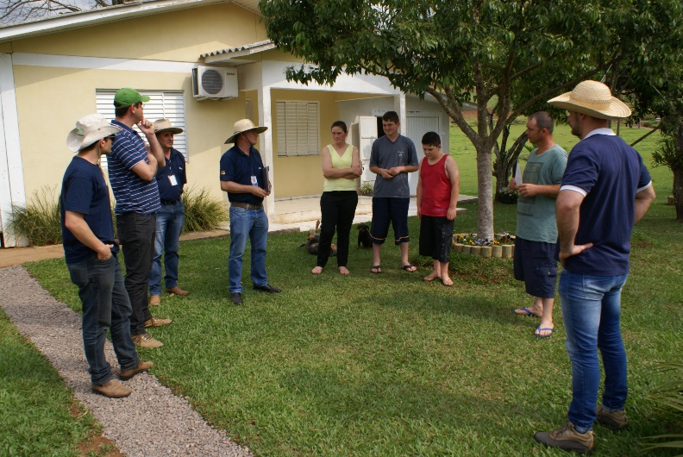
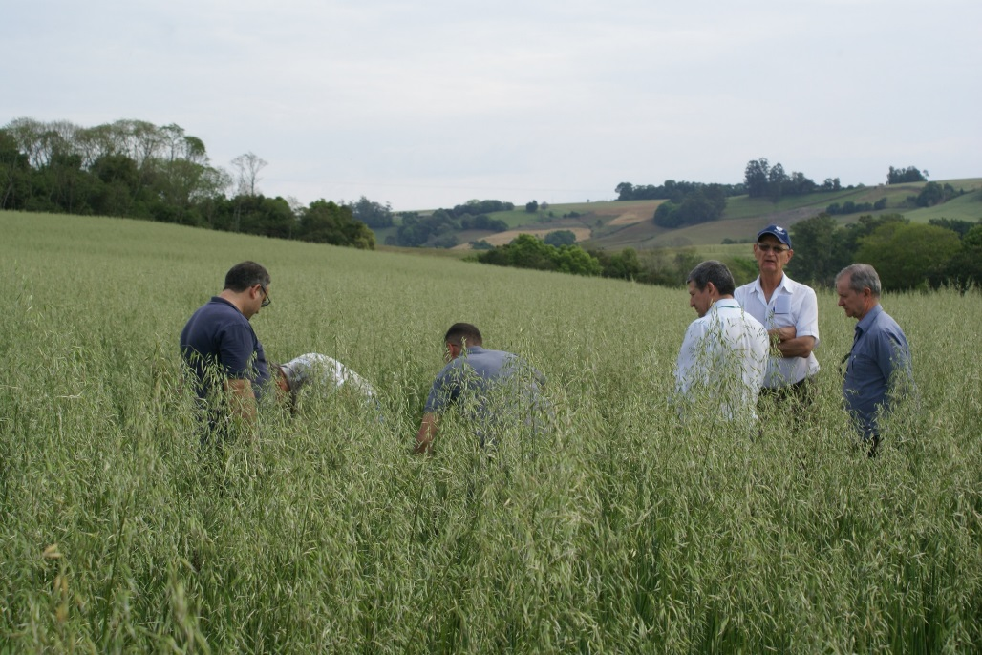
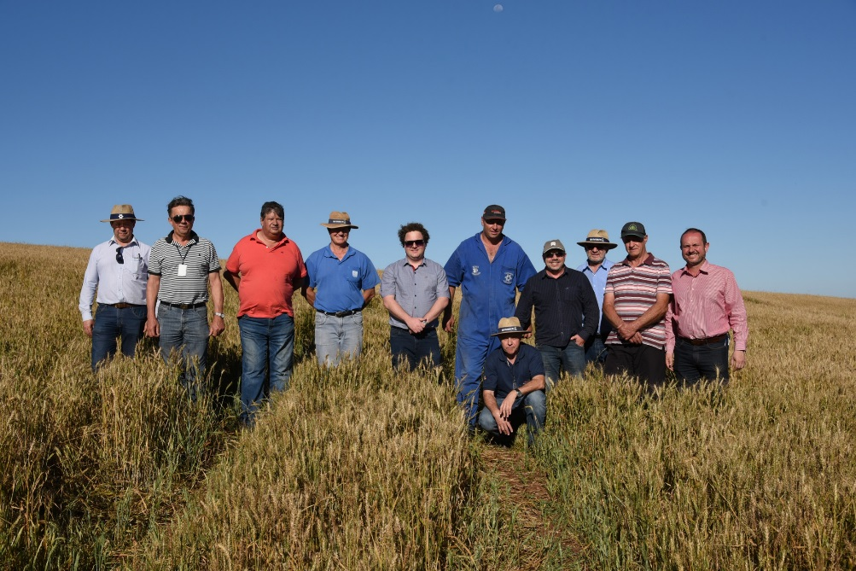
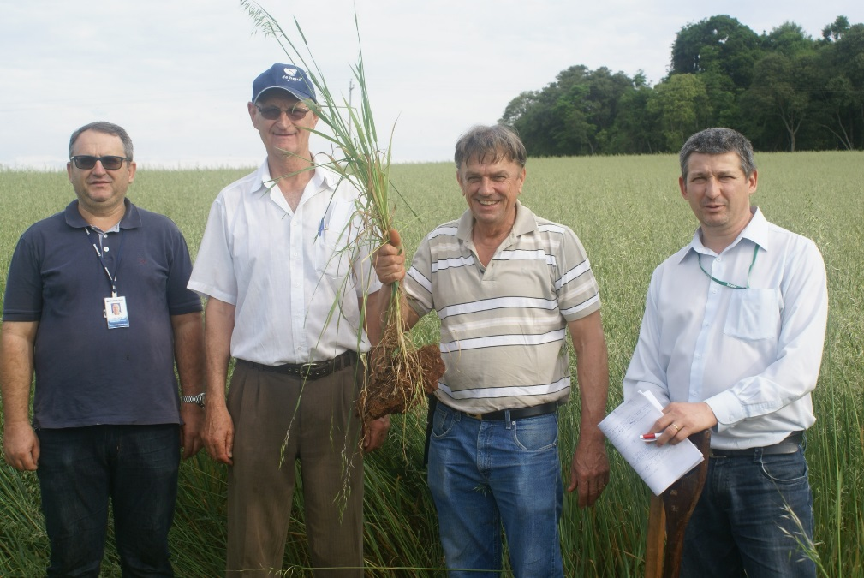

Slide 21
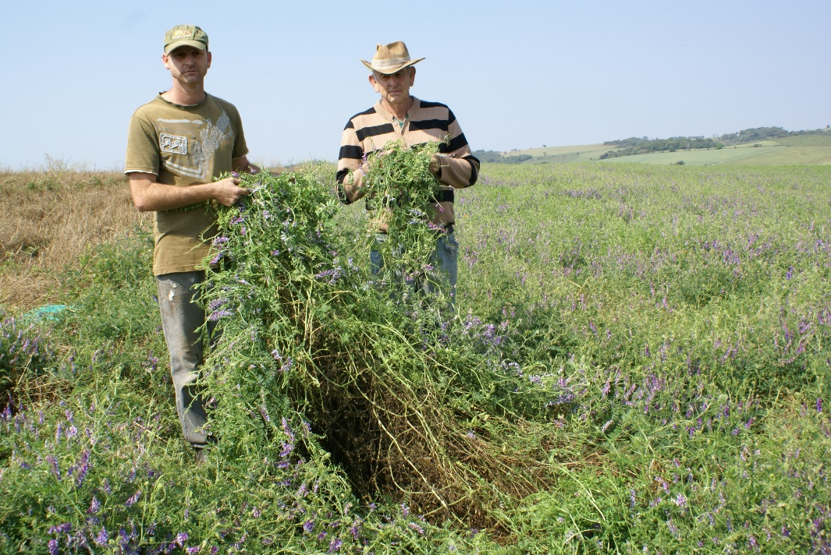
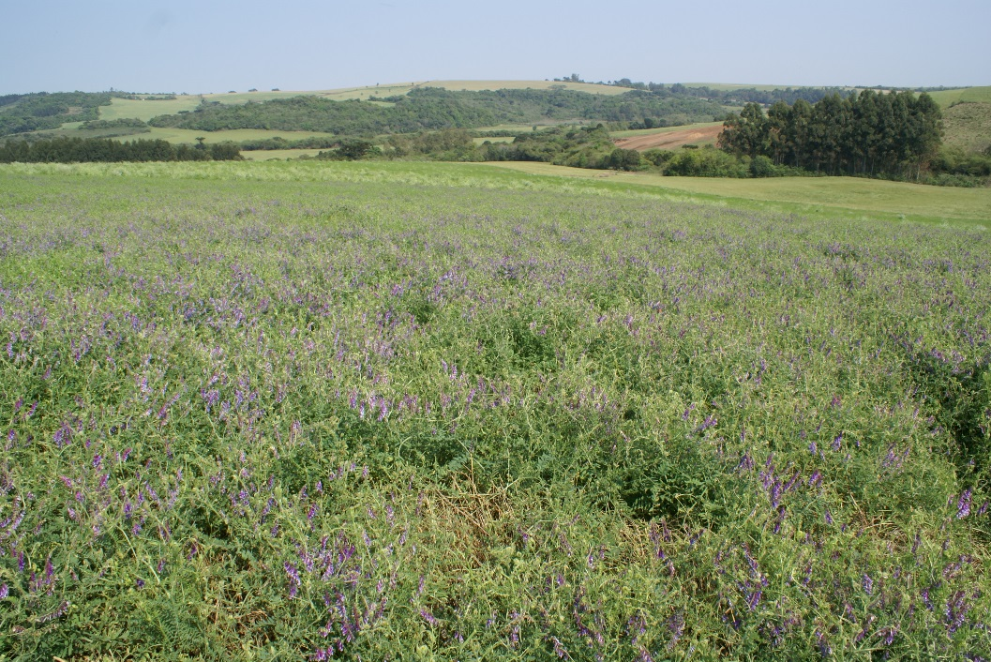
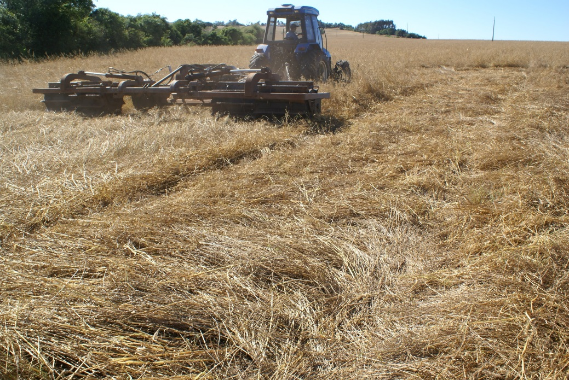
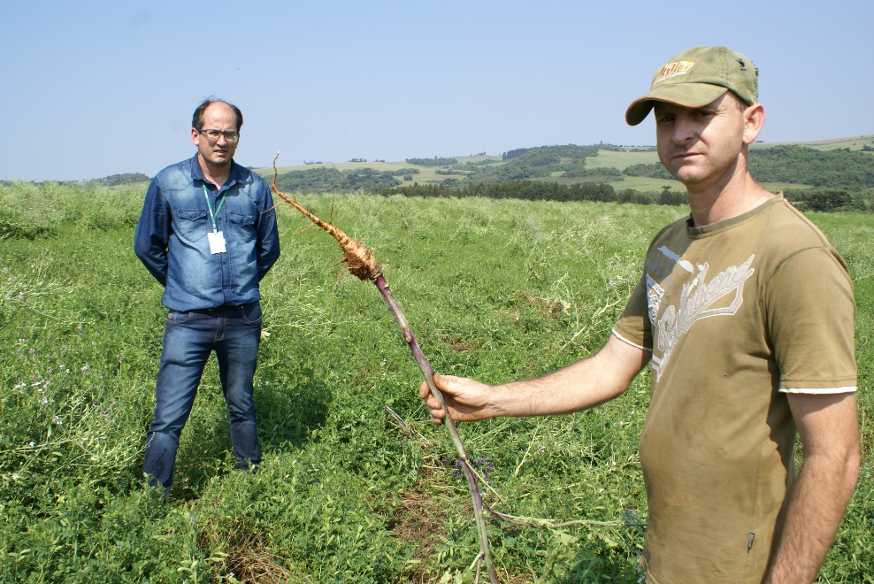

Slide 22
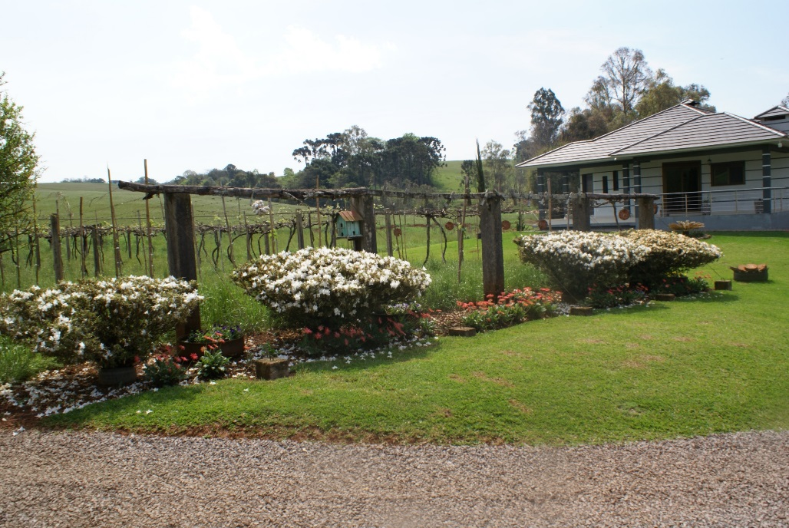
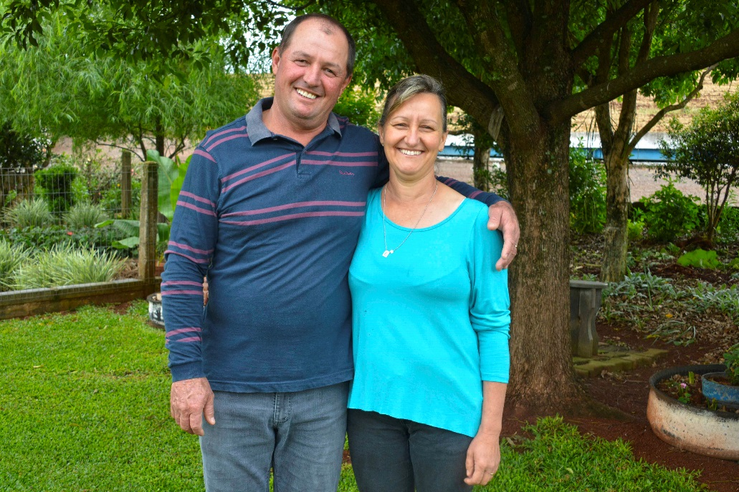
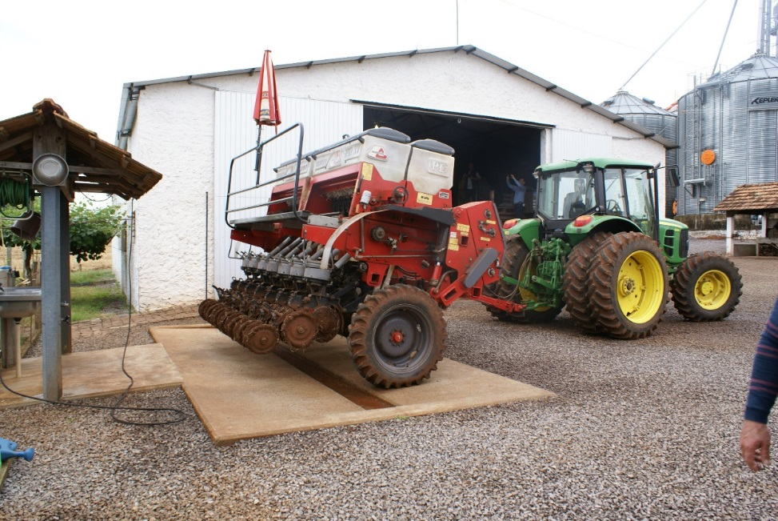
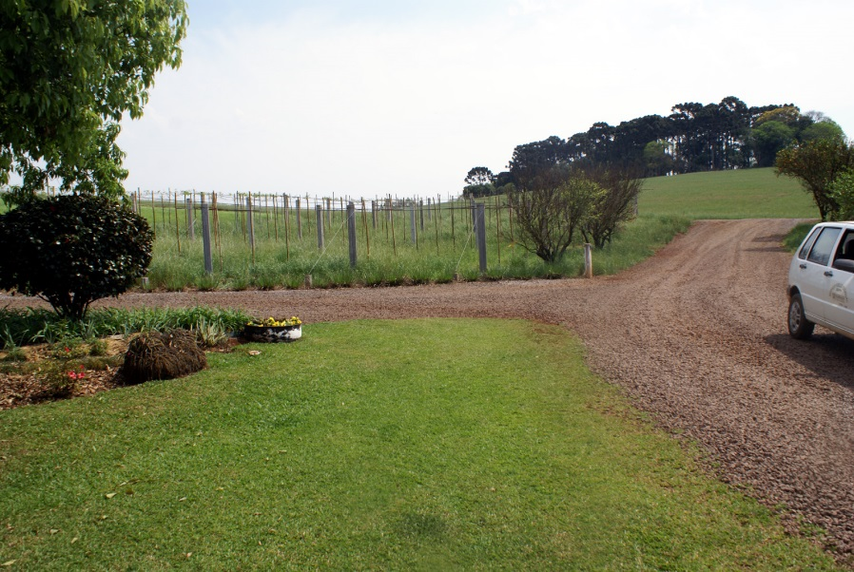
Município Sertão: REGIÃO DE Erechim
Produtor: Claudemir Fontana

Slide 23
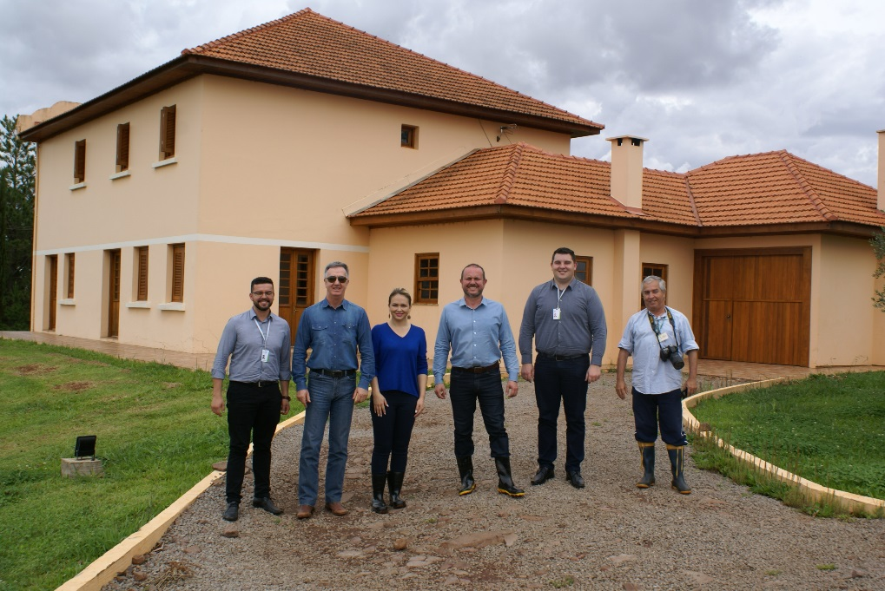
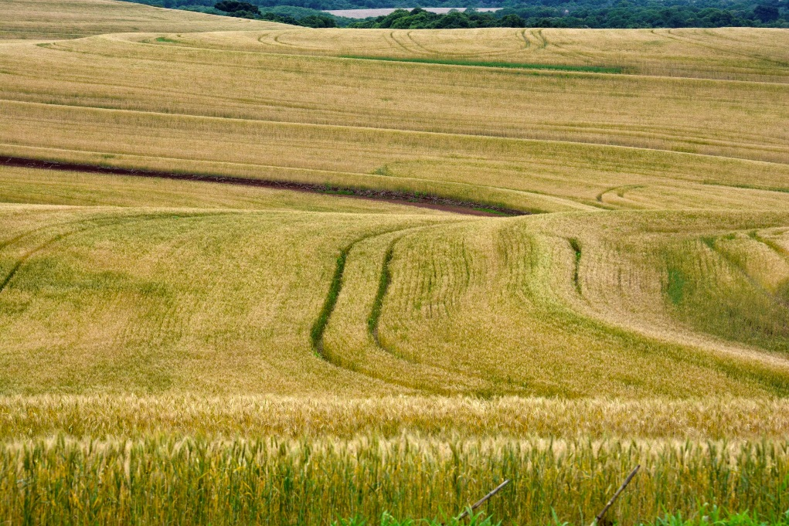

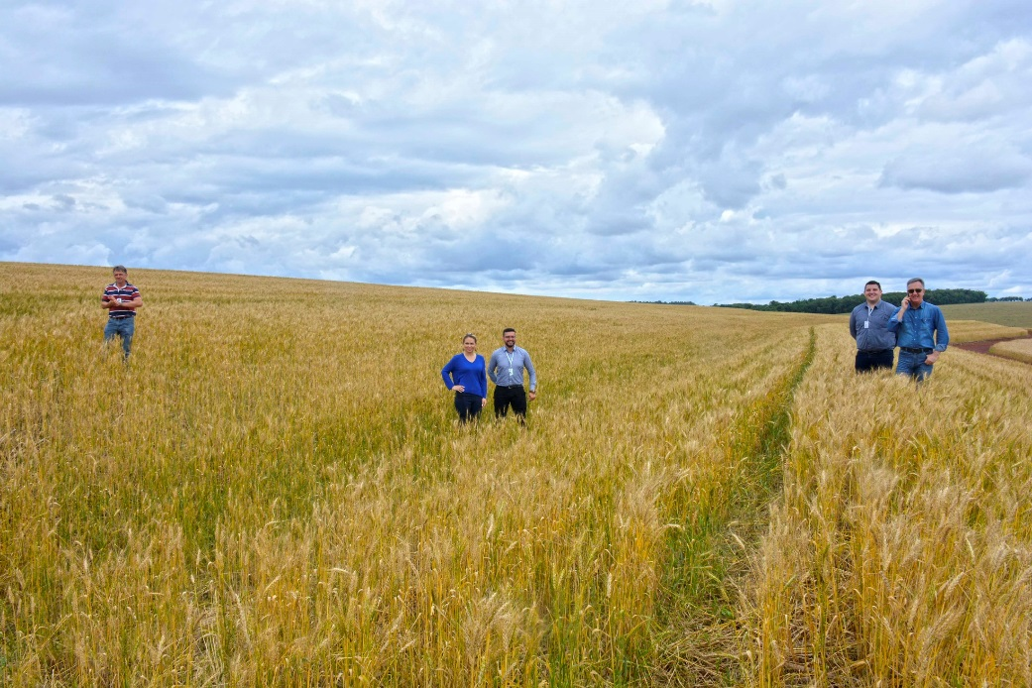
Município Ronda alta - REGIÃO Frederico
Produtor: Humberto Falcão

Slide 24




Município Três de Maio: REGIÃO DE SANTA ROSA
Produtor: Felix Adolfo Sartor

Slide 25




Os desafios da ATERS
Maçambará, Santa Maria e São Francisco de Assis

Slide 26
Campanha de uso, manejo e conservação do solo e da água
Realização de seminários municipais e regionais, excursões com lideranças e agricultores, dias de campo nas unidades de referência, reuniões nas comunidades com agricultores, palestras nas escolas municipais e estaduais.
Treinamento aos secretários municipais de agricultura e de obras e operadores de máquinas das prefeituras municipais.
Elaboração de notícias de jornais e TV, produção de vídeos para divulgação da importância da conservação do solo e da água e realizar programas de rádio.
Continuidade do concurso regional e Estadual (cada dois ou quatro anos????): A DEFINIR

Slide 27
CRITÉRIOS DO CONCURSO NA SELEÇÃO DOS ESTABELECIMENTOS
Uso das terras de acordo com aptidão agrícola.
Práticas edáficas.
Práticas vegetativas
Qualidade sistema do PD
Manejo das pastagens na ILP
Cobertura vegetal do solo nos intervalos comerciais
Diversificação de culturas com milho no sistema
Práticas conservacionistas complementares
Defesa sanitária vegetal
Mip
Legislação ao uso agrotóxicos
Produtividade das culturas milho e soja
Organização da propriedade

Slide 28
Os desafios da integração institucional
Muito a evoluir!!!!
Coord. Reg. SEAP
SDR
EMATER
SEDUC
SEMA
Coord. Reg. SEAPI
SDR
EMATER
SEDUC
SEMA
MAPA e MDA
UNIVERSIDADES
Cooperativas
FAMURS
Universi-dades
SARGS
Usinas hidrelétricas
Coord. Reg. SEAPI
SDR
EMATER
SEDUC
SEMA
SEAPI
SDR
EMATER
SEDUC SEPLAN SEMA
FECOAGRO
IFFs
BANRISUL
Assoc. Prefeitos
Colégio Agrícolas
FETAG
Escolas
Corede
EMBRAPA
SICREDI
B Brasil

Slide 29

E VAMOS AOS DESAFIOS!!!
MUITO OBRIGADO!

